Slide 1
Introdução a objeto
Gabriel Mina

Slide 2
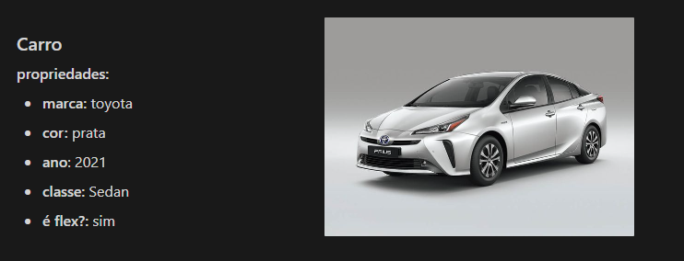

Slide 3


Slide 4
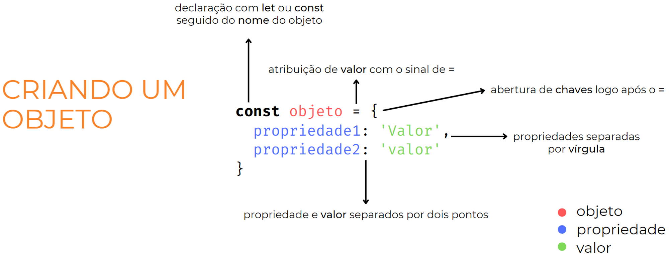

Slide 5
